Slide 1
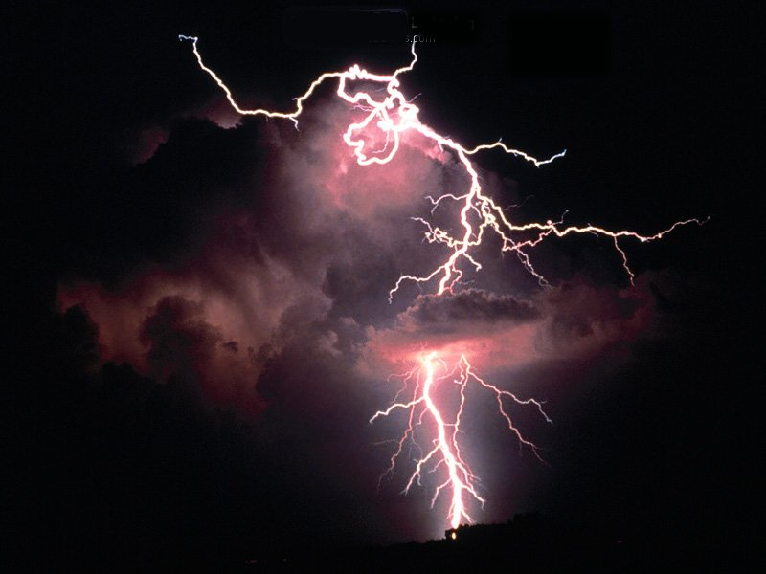
L’énergie électrique
Ph. Dutour
Le transport et la distribution de l’énergie électrique

Slide 2

Transport
Pour transporter sur de longue distance avec le moins
de pertes d’énergies possibles, on élève la tension.
Pour une puissance transportée équivalente, cela a pour effet de
diminuer le courant nécessaire, et donc de diminuer au carré les
pertes dues aux transport (impédances des lignes).
P_{joules} _{ligne)} = R_{(ligne)} x I²
Ce défaut des câbles n’a comme intérêt, que de réchauffer les pattes des oiseaux

Slide 3

Transport
Élévation de tension
Transport
Abaissement de tension
Gestion de production et du trafic
104 000 kilomètres de lignes comprises entre
63 000 et 400 000 volts, et 46 lignes transfrontalières

Slide 4
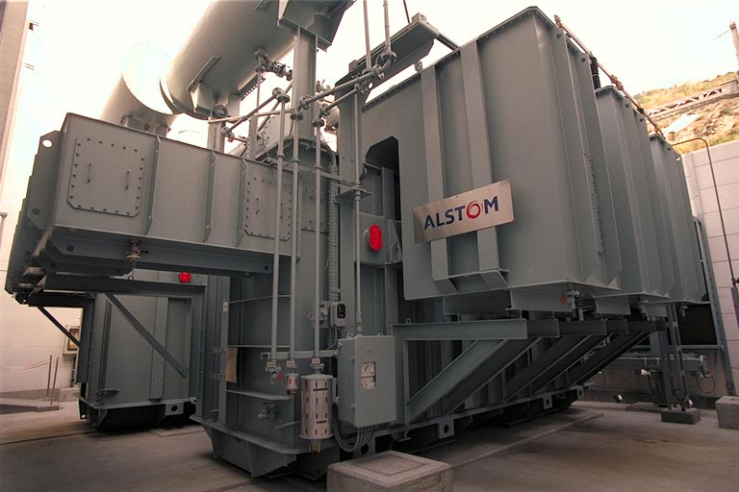
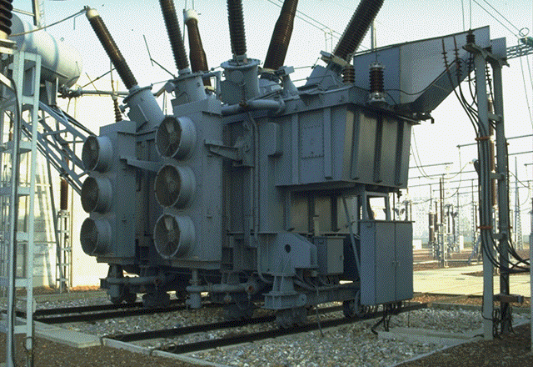
Élévation de tension
Élévation en sortie de centrale de 10; 20kV à 400 kV

Slide 5
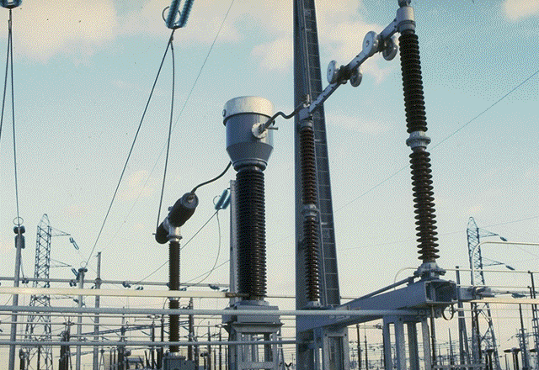
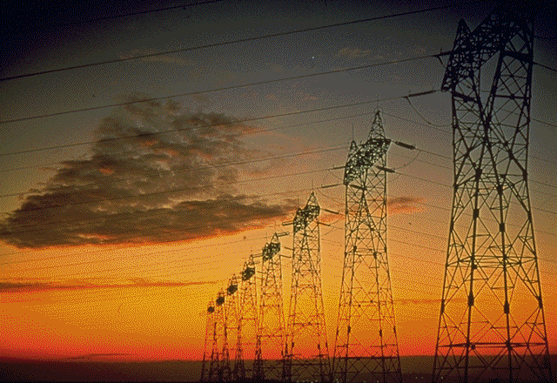
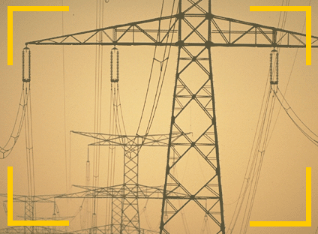
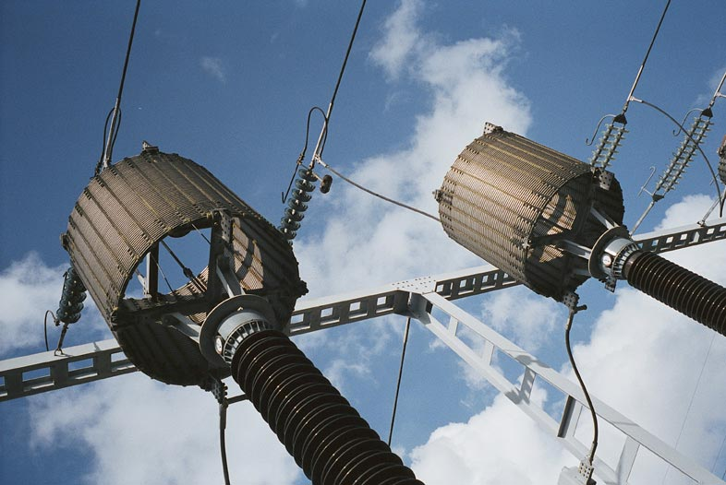
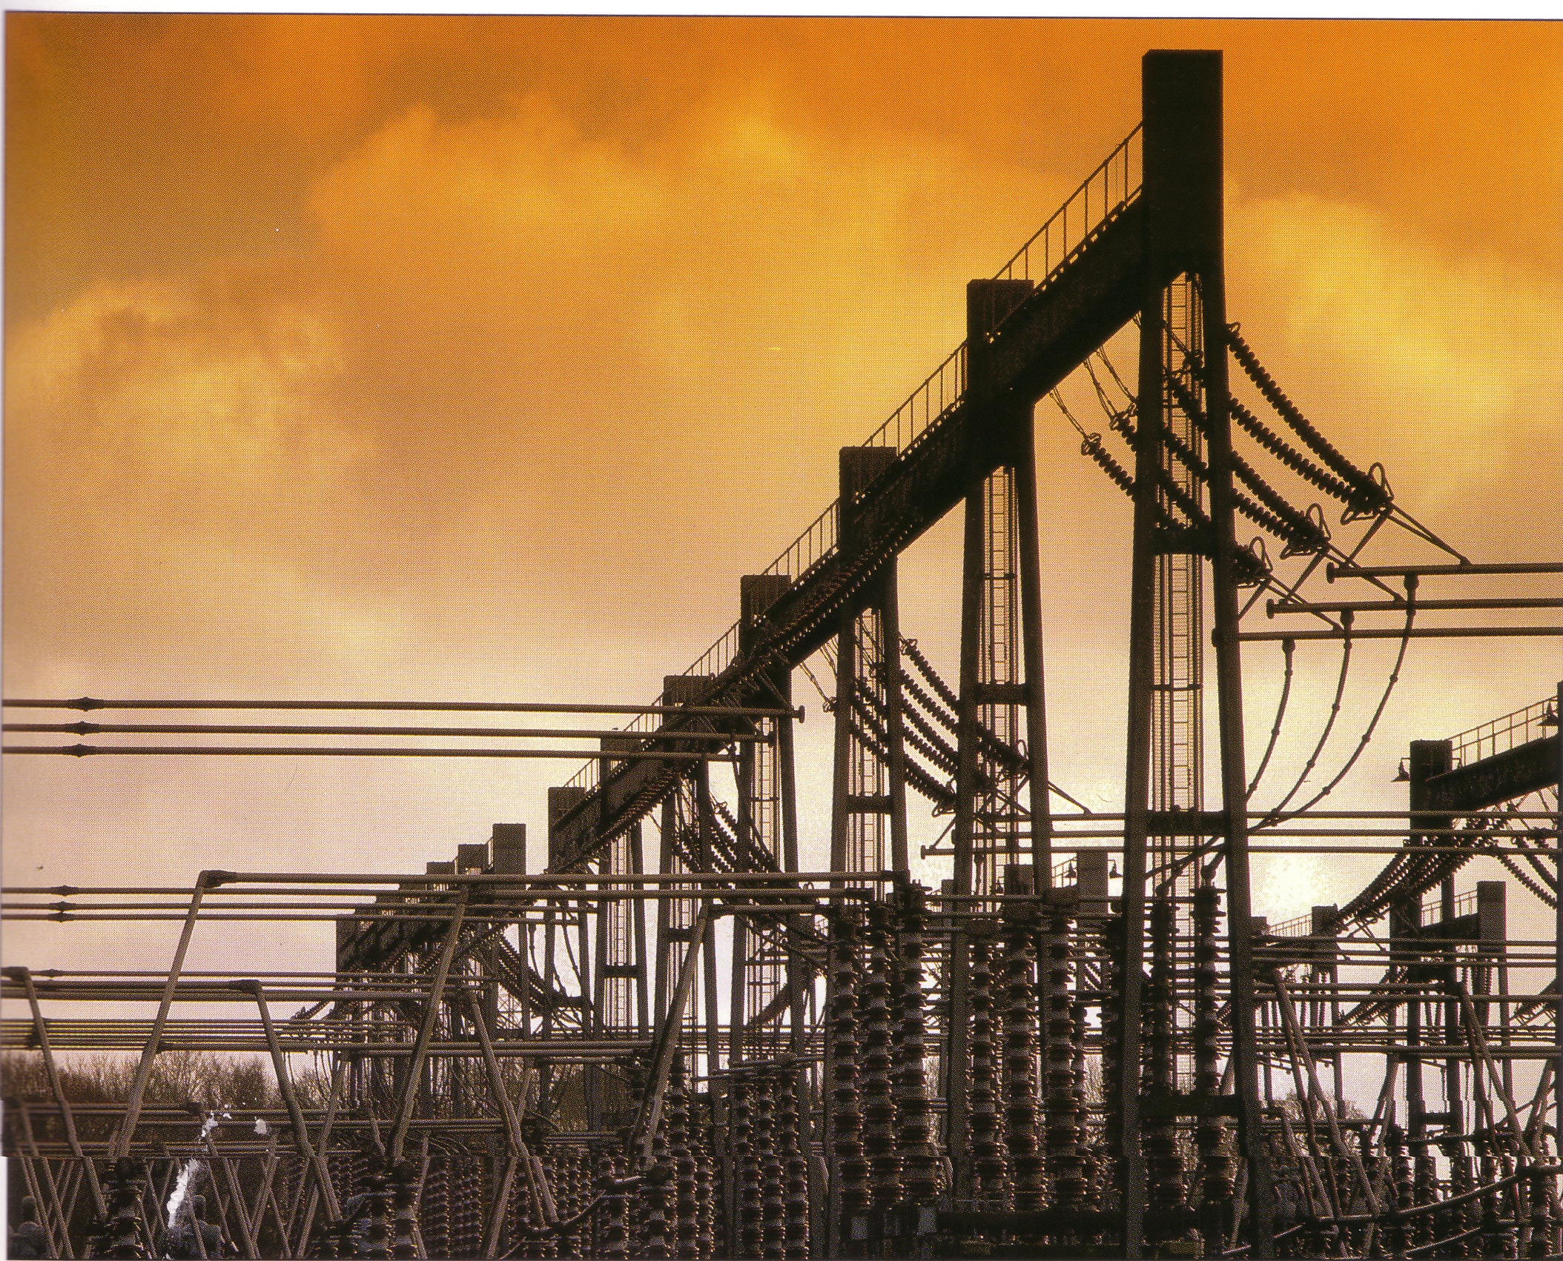
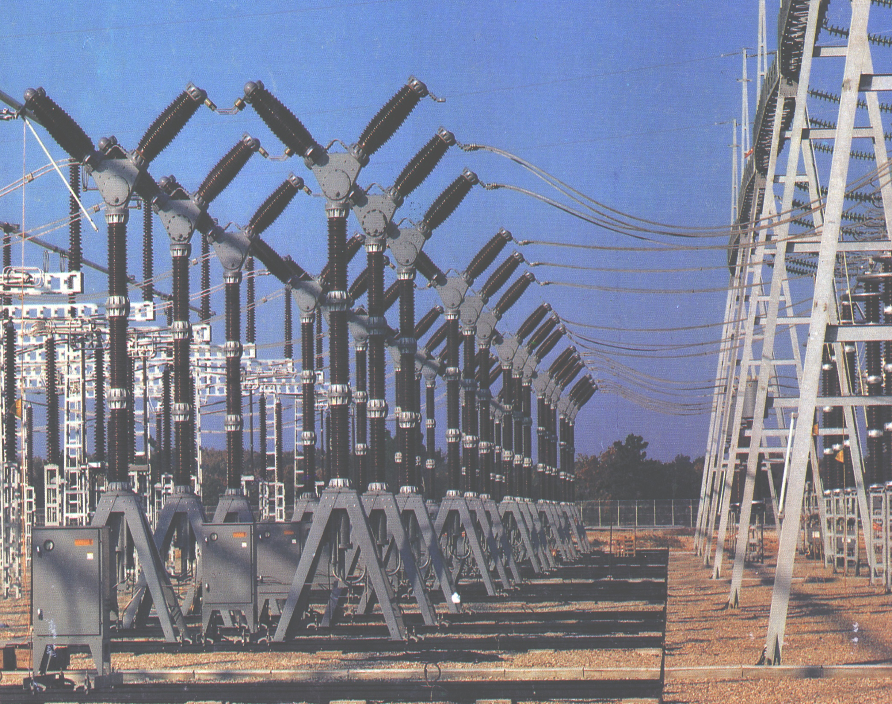
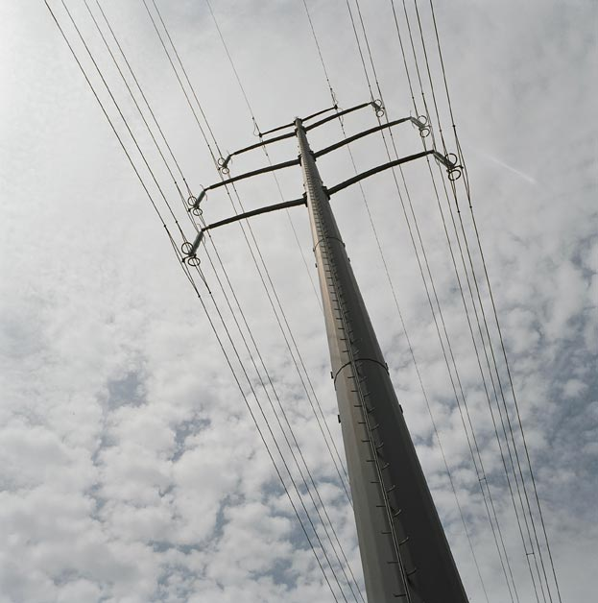
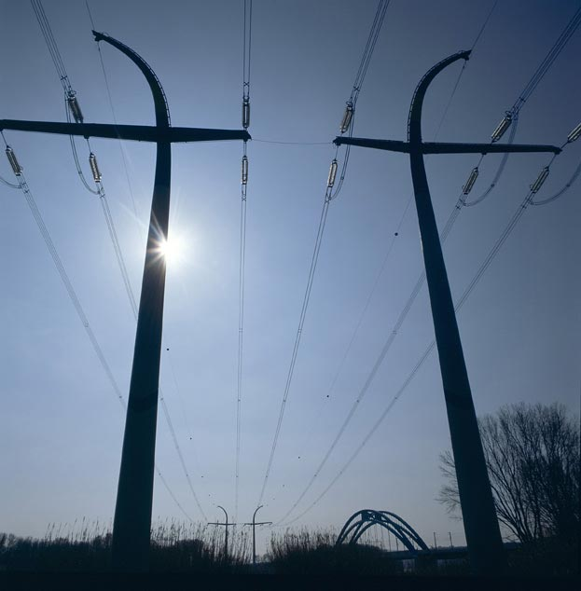
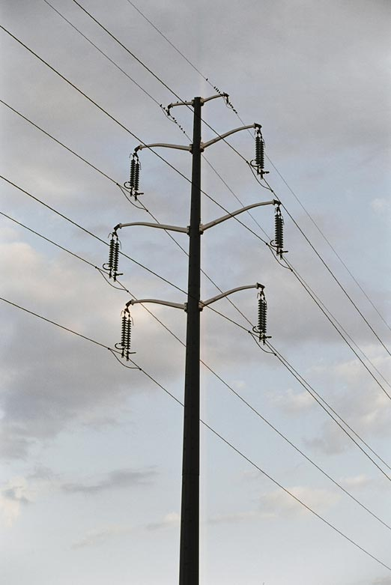
Transport
Grande distances transport en 400 kV
Commutations des réseaux

Slide 6
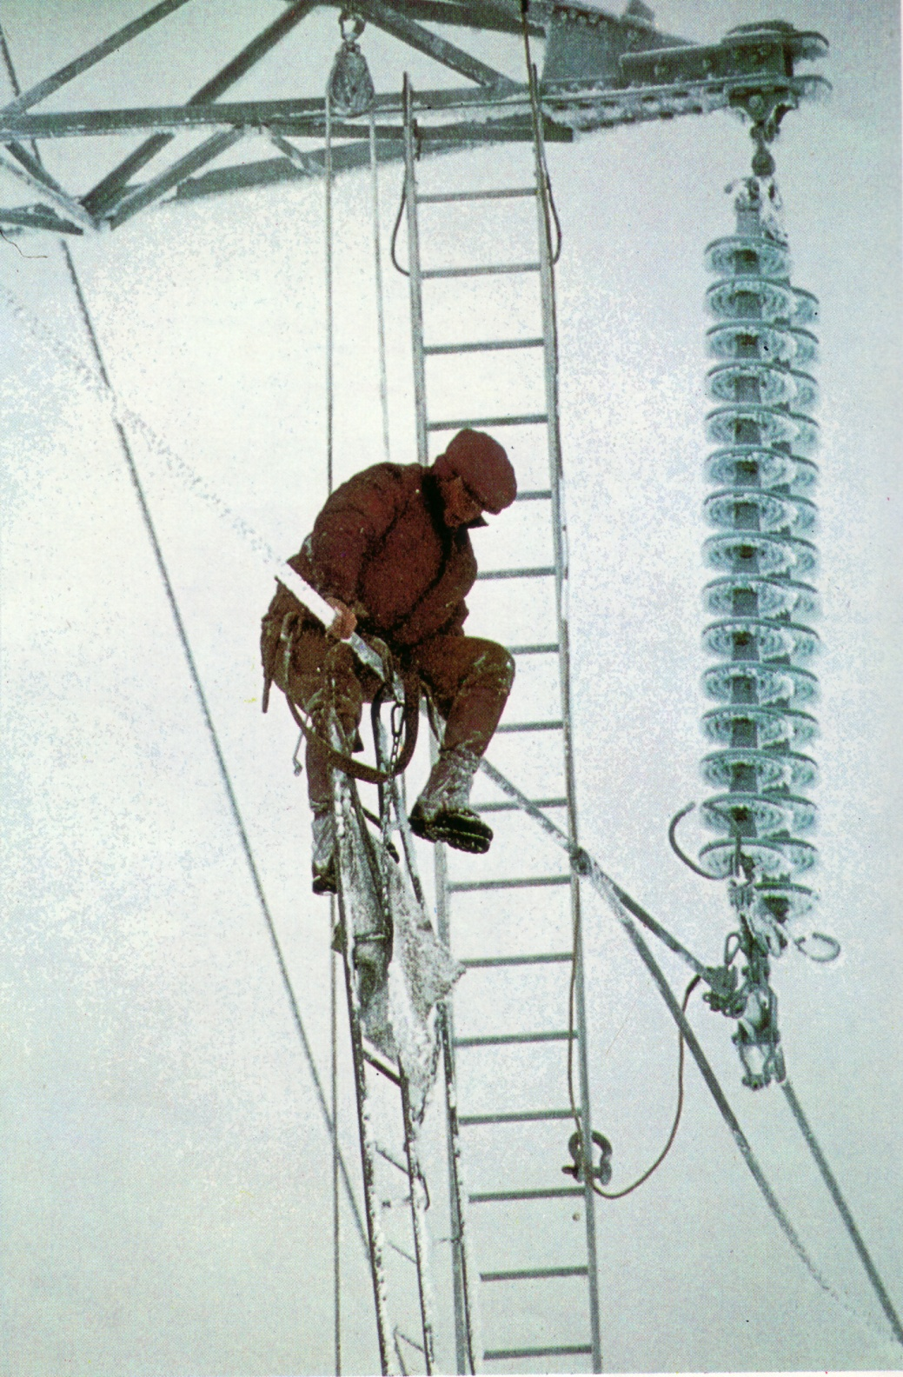
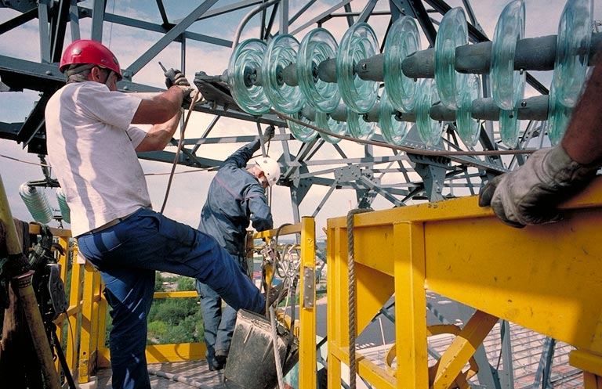
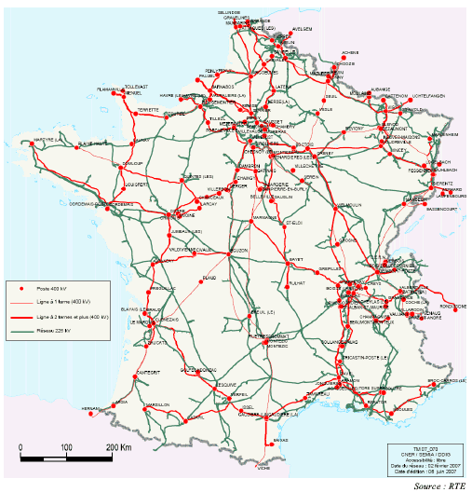
Transport
Intervention sur les réseaux
Nombre d’isolateurs
(assiettes) > 3
tension supérieure
à 50000V

Slide 7
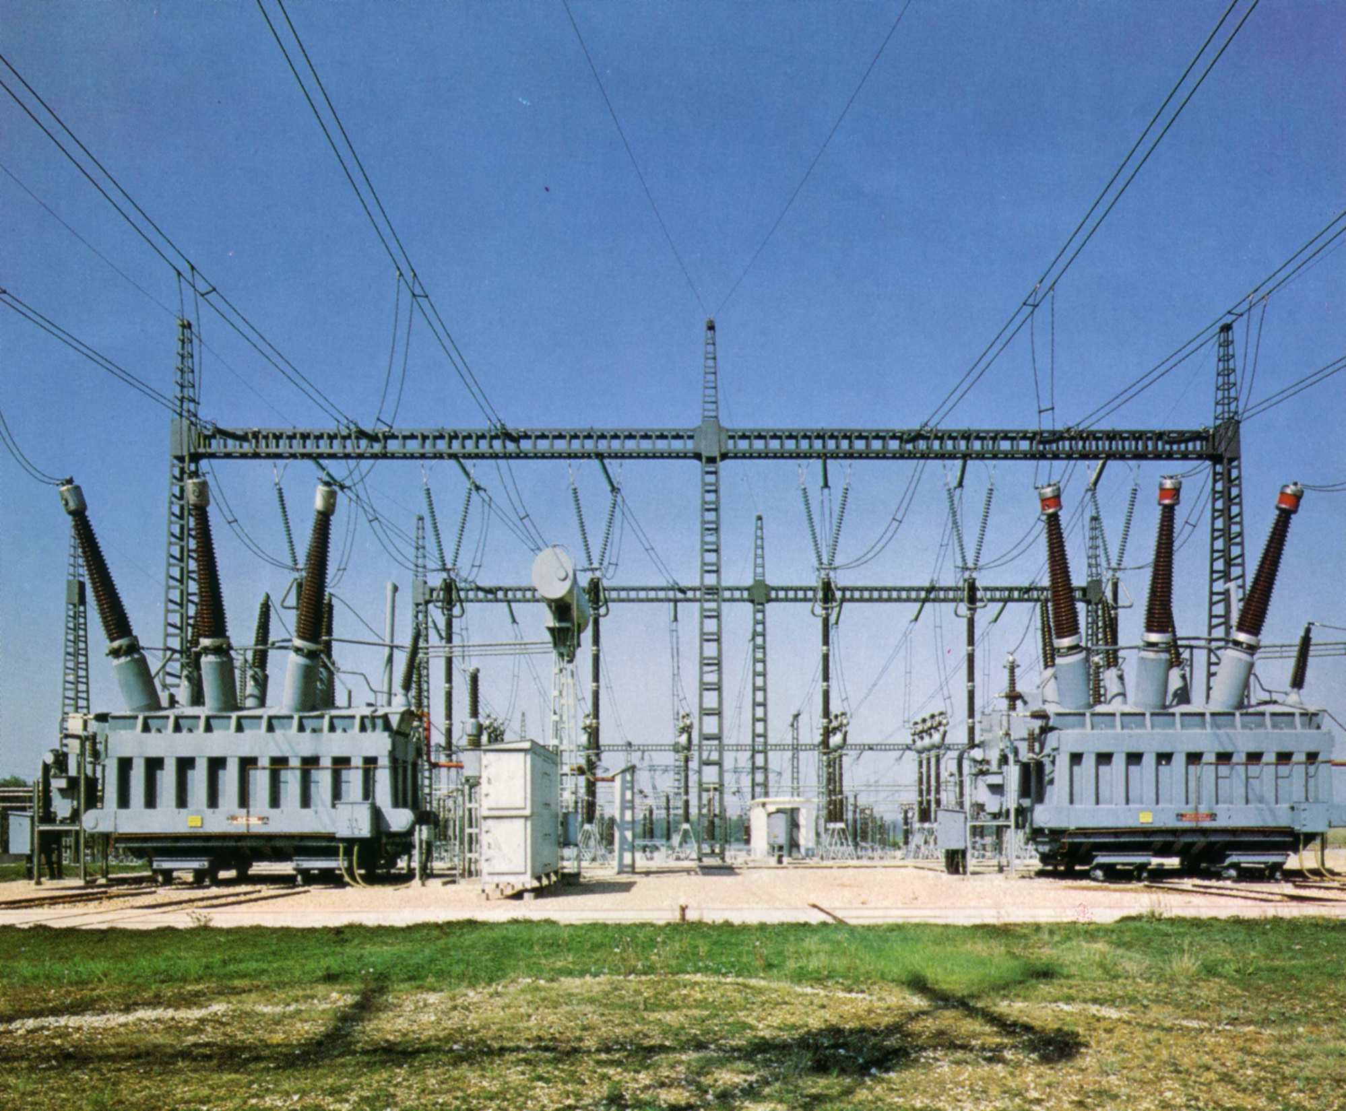
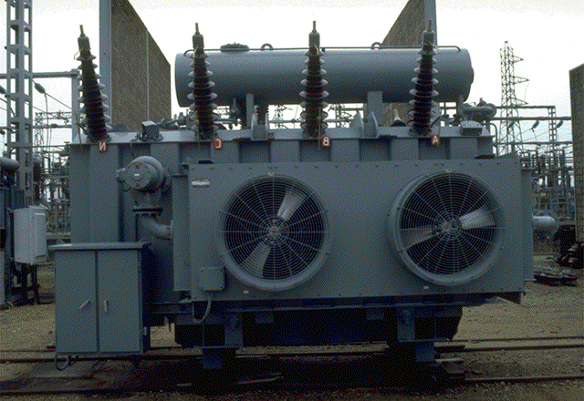
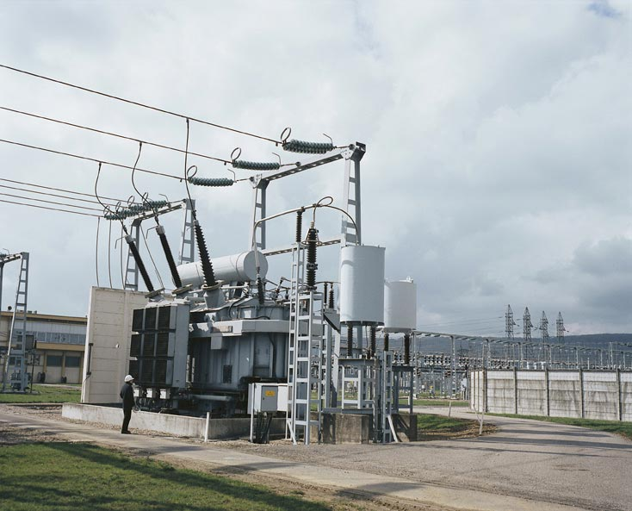
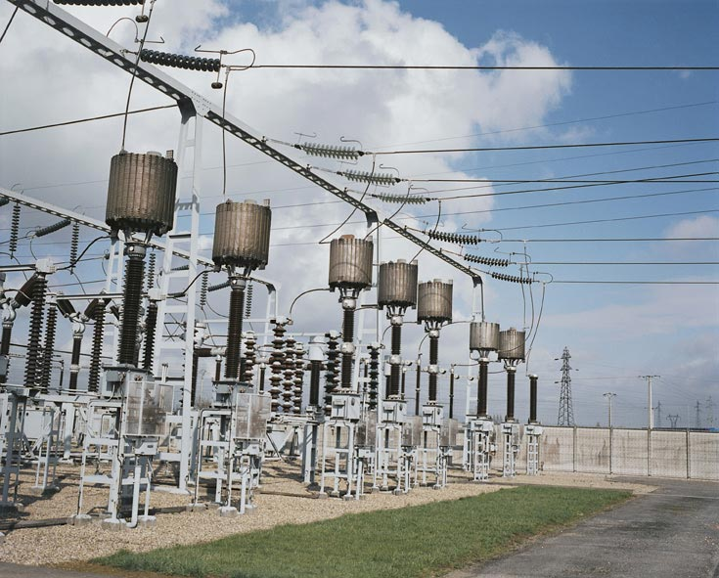
DISTRIBUTION:
Transport
Abaissement de 63 à 20 kV (poste source) aux approches des agglomérations.
- Abaissement à 63 kV aux approche de régions ou pour alimenter de gros clients.
586 000 kilomètres de lignes haute tension HTA

Slide 8
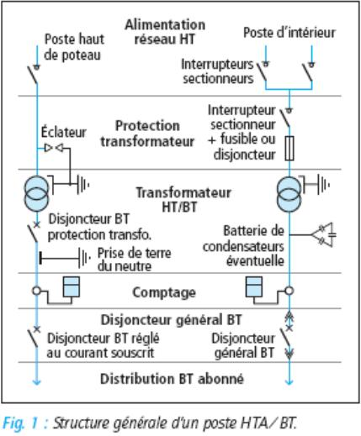
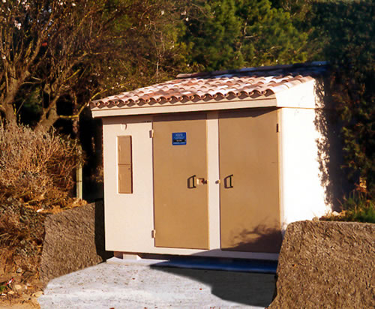
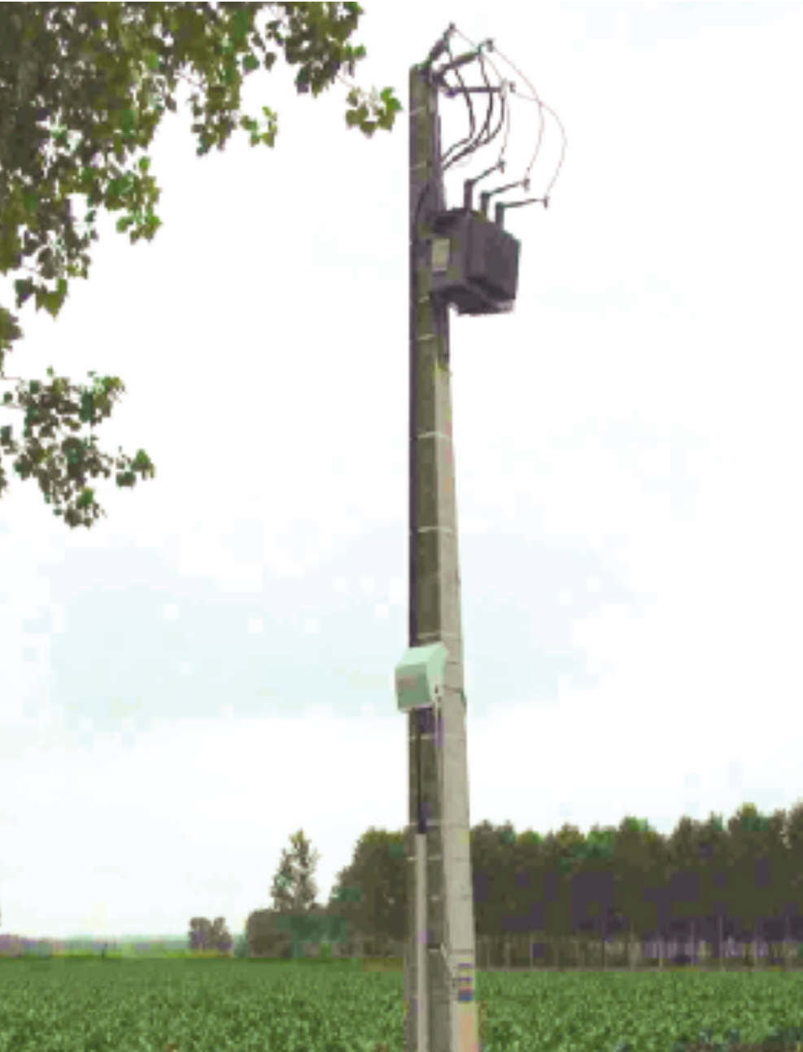
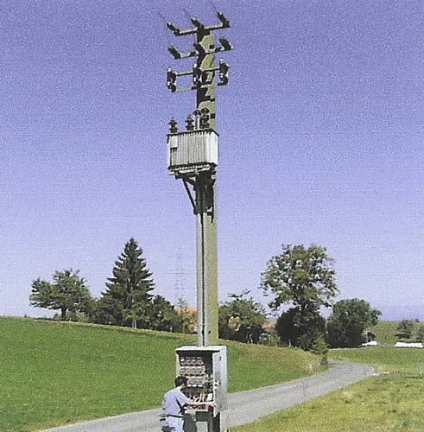
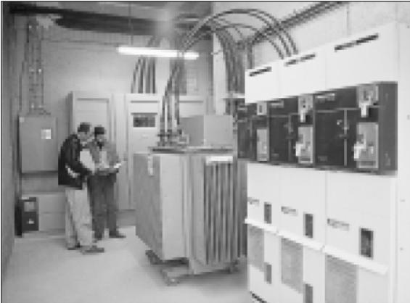
DISTRIBUTION:
Abaissement à 400/230V
(poste de distribution)
pour l’alimentation des usagers
Sur poteaux jusqu’à 100kVA
En local jusqu’à 1250kVA

Slide 9
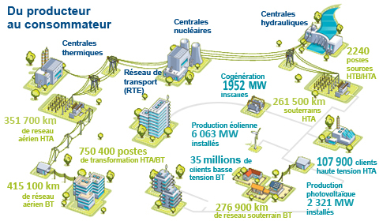
DISTRIBUTION:

Slide 10
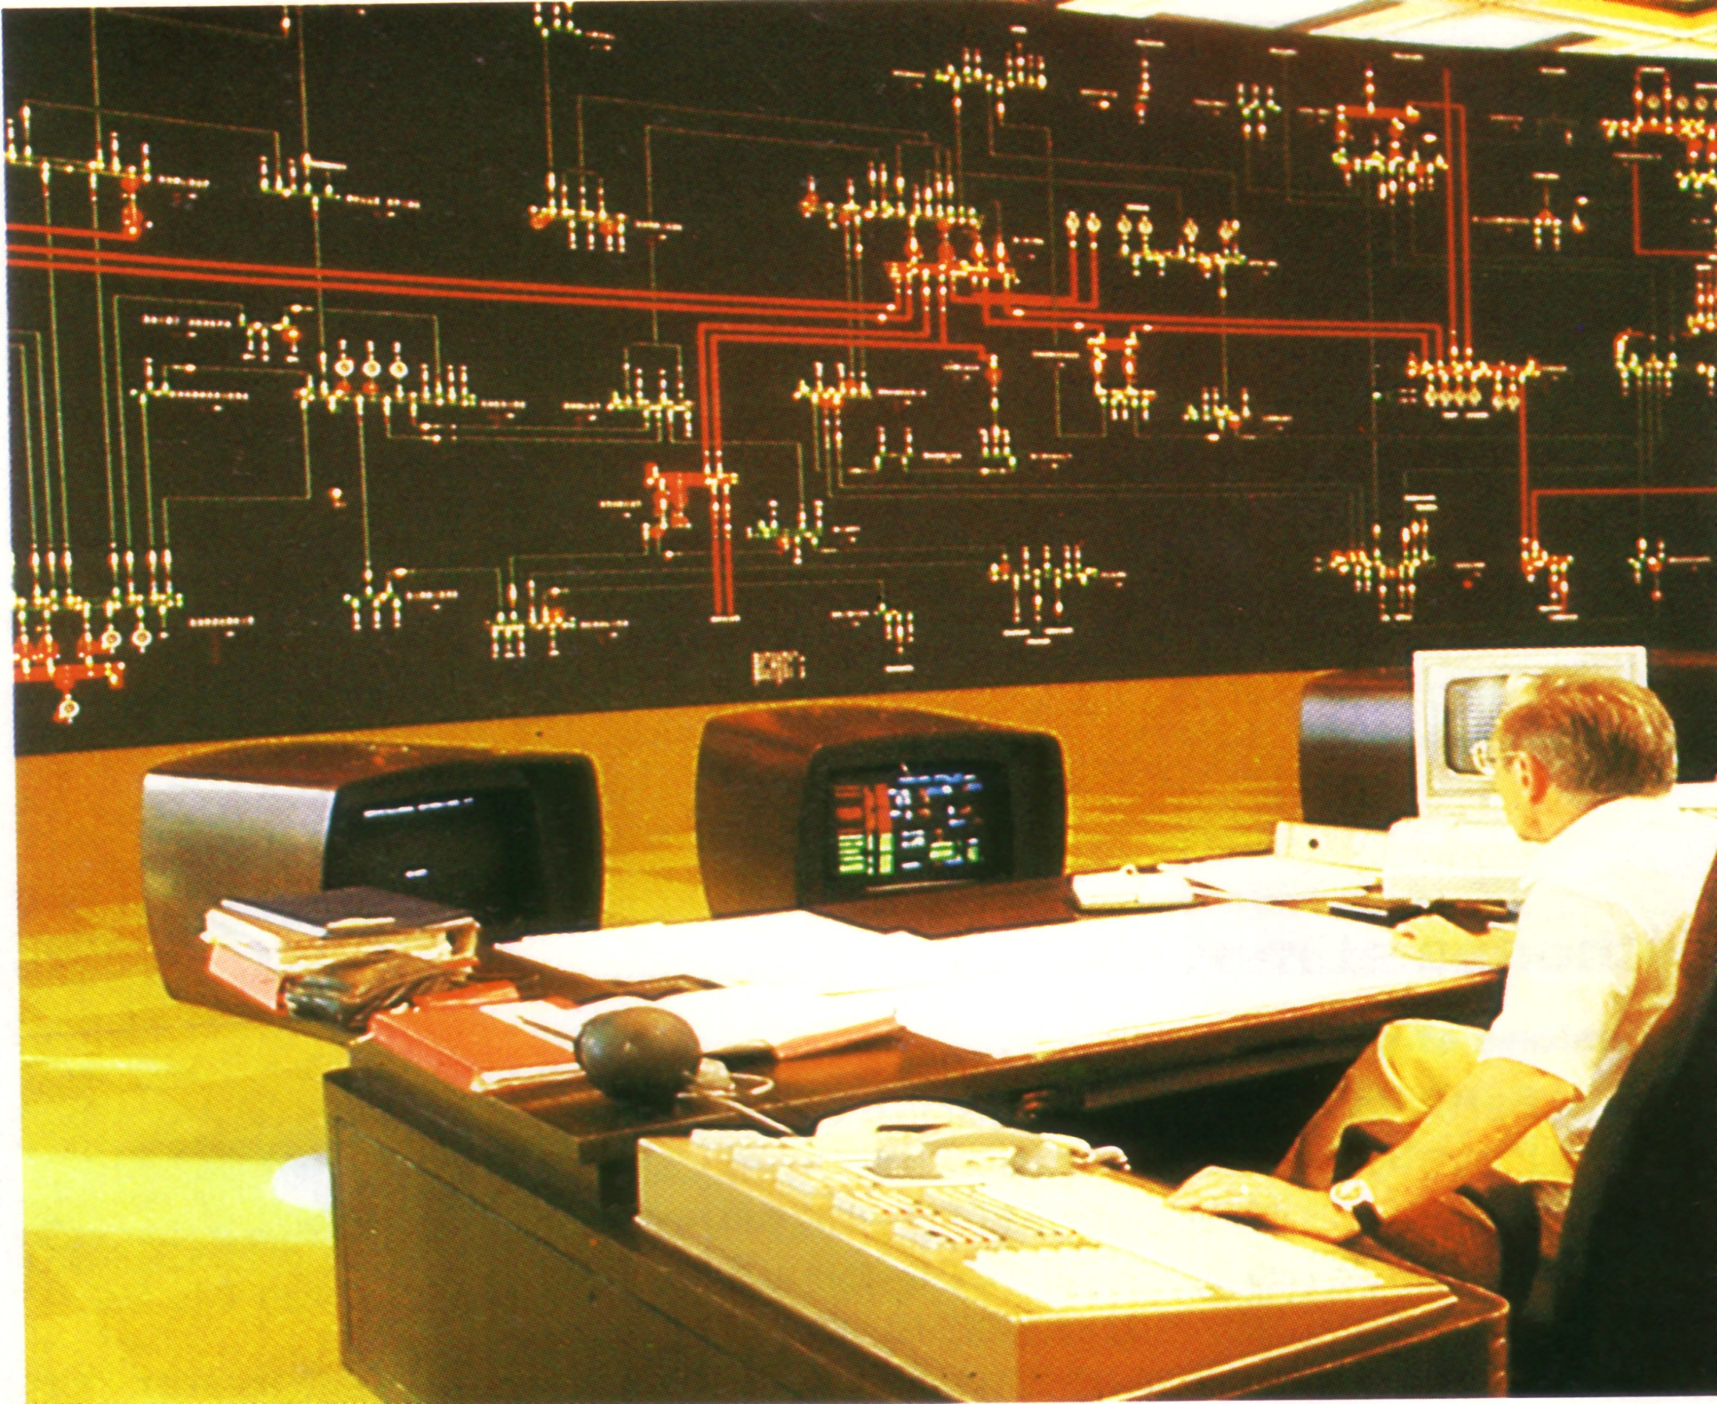
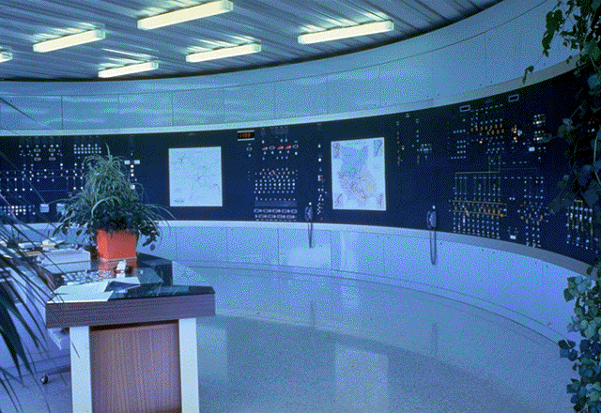
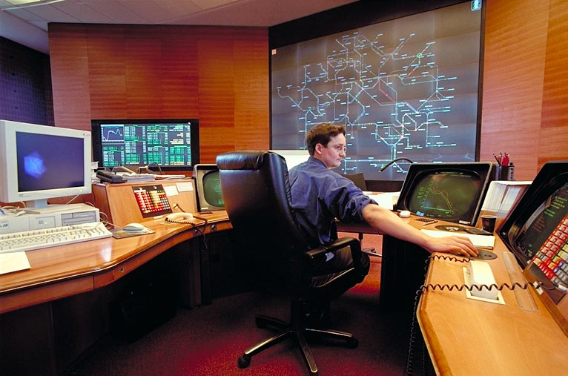

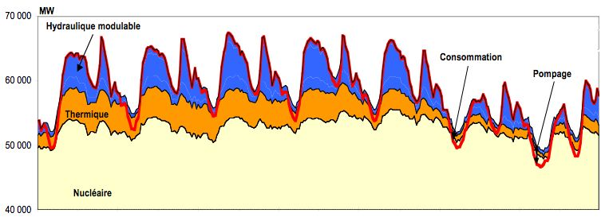
Gestion de production et du trafic
L’ordre d’utilisation et de mise en service des centrales:
1°) Centrale Nucléaire
2°) Centrales thermiques conventionnelles
3°) Centrales hydrauliques
Maximums de puissance:
Mercredi 15/12/2010 : 96710 MW
Mercredi 07/01/2009 : 92400 MW
Lundi 17/12/2007 : 88960 MW
Pour 1°C de variation en hiver
+ 2300MW à 19h
La production d’énergie électrique doit en permanence
être ajustée à la demande de consommation.
C’est le rôle du dispatching.
Suivi consommation

Slide 11
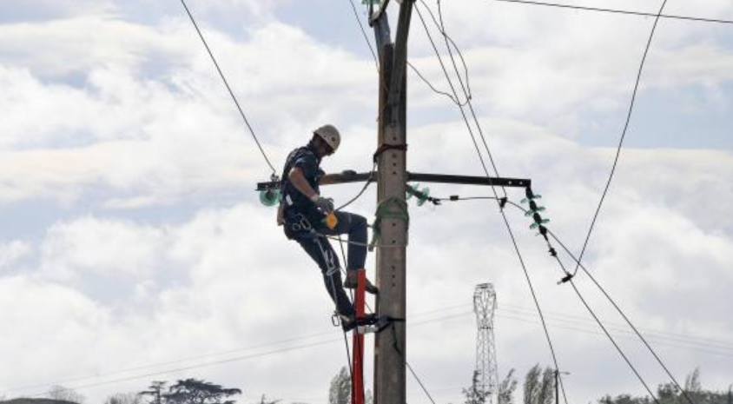
Gestion de production et du trafic
Sur les réseaux aériens
Pour assurer la sécurité et la continuité de service, EDF effectue de manière automatique un essai de ré-enclenchement après un défaut appelé « les trois lents ». A la détection du défaut, le disjoncteur déclenche. Un premier essai de ré-enclenchement à lieu immédiatement (t<0, 3s), puis au bout de 15 s (1 ou 2 fois) .
Ceci de manière à éviter les déclenchements intempestifs.
Sur les réseaux souterrains
Il ne peut pas y avoir de déclenchement sans véritable cause, il n’y a donc pas d’essai de ré-enclenchement.

Slide 12
Fin

